Slide 1
第16章 二端口（网络）
重点
1. 两端口的参数和方程
2. 两端口的等效电路
3. 两端口的联接
4. 两端口的转移函数
5. 回转器与负阻抗变换器

Slide 2
15.1 二端口概述
在工程实际中，研究信号及能量的传输和信号变换时，经常碰到如下形式的电路。
R
A
C
C
放大器
滤波器

Slide 3
三极管
传输线
n:1
变压器

Slide 4
1. 端口 (port)
i₁
端口由一对端钮构成，且满足如下端口条件：从一个端钮流入的电流等于从另一个端钮流出的电流。
+
u₁
N
i₁
−
2. 二端口（two-port)
当一个电路与外部电路通过两个端口连接时称此电路为二端口网络。
i₁
i₂
+
+
N
u₁
u₂
i₁
i₂
−
−

Slide 5
二端口网络与四端网络的关系
i₁
i₂
+
+
N
二端口
u₁
u₂
i₁
i₂
−
−
i₂
i₁
i₃
N
四端网络
i₄

Slide 6
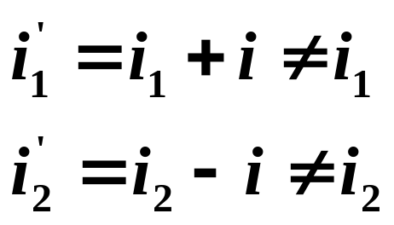
二端口的两个端口间若有外部连接，则会破坏原二端口的端口条件。
i
R
i₁
i₂
3
4
1
i₁′
2
N
i₂′
i₁
i₂
1’
2’
3’
4’
端口条件破坏
1-1’ 2-2’是二端口
3-3’ 4-4’不是二端口，是四端网络

Slide 7
3. 研究二端口网络的意义
（1）两端口应用很广，其分析方法易推广应用于n端口网络；
（2）大网络可以分割成许多子网络（两端口）进行分析；
（3）仅研究端口特性时，可以用二端口网络的电路模型进
行研究。
4. 分析方法
（1）分析前提：讨论初始条件为零的无源二端口网络；
（2）找出两个端口的电压、电流关系的独立网络方
程，这些方程通过一些参数来表示。

Slide 8
15.2 二端口的参数和方程
约定
1. 讨论范围
线性 R、L、C、M与线性受控源
不含独立源
2. 参考方向如图
i₁
i₂
+
线性RLCM
受控源
+
u₁
u₂
–
–
i₁
i₂

Slide 9
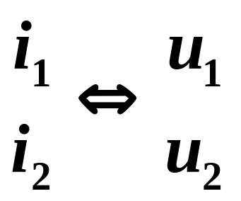
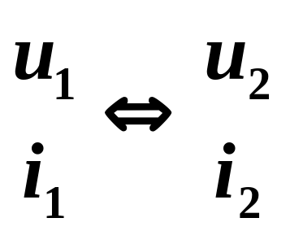
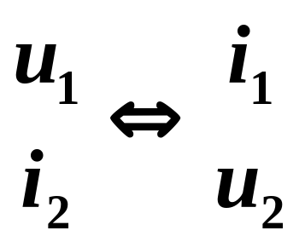
i₁
i₂
+
线性RLCM
受控源
+
u₁
u₂
–
–
i₁
i₂
端口物理量4个
i₁
i₂
u₁
u₂
端口电压电流有六种不同的方程来表示，即可用六套
参数描述二端口网络。

Slide 10




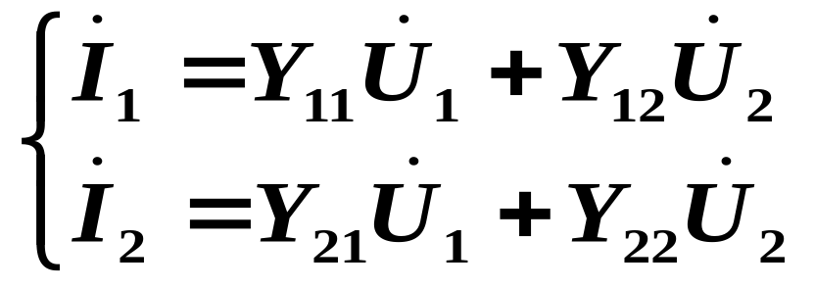

1. Y 参数和方程
（1）Y参数方程
+
+
N
−
−
采用相量形式(正弦稳态)。将两个端口各施加一电压源，则端口电流可视为这些电压源的叠加作用产生。
即：
Y 参数方程

Slide 11
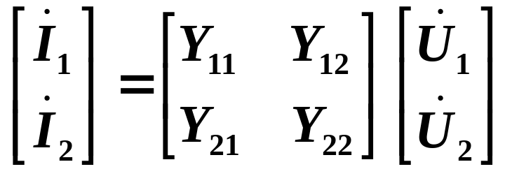
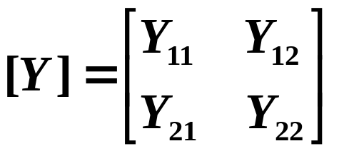
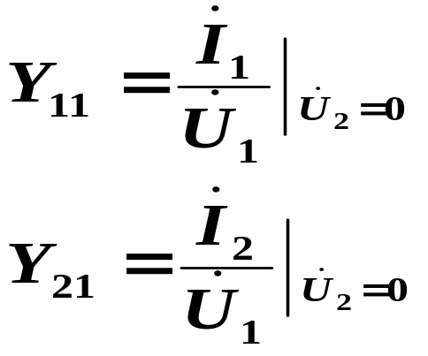
写成矩阵形式为：
Y参数值由内部参数及连接关系决定。
Y 参数矩阵.
（2） Y参数的物理意义及计算和测定
输入导纳
+
N
转移导纳
−

Slide 12
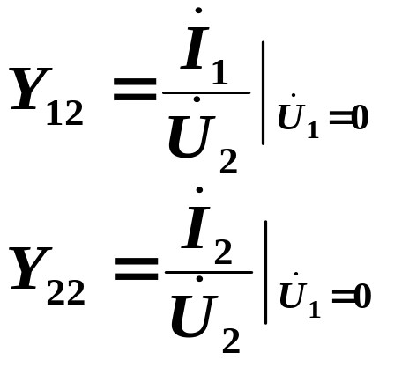
转移导纳
+
N
−
输入导纳
Y → 短路导纳参数

Slide 13
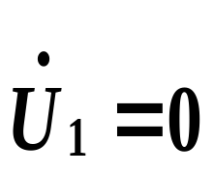
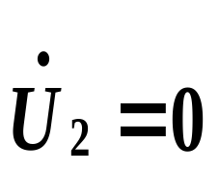
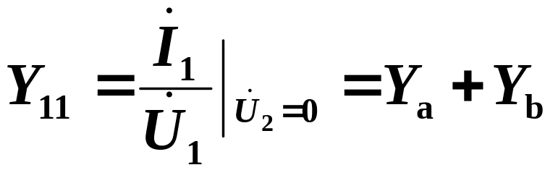
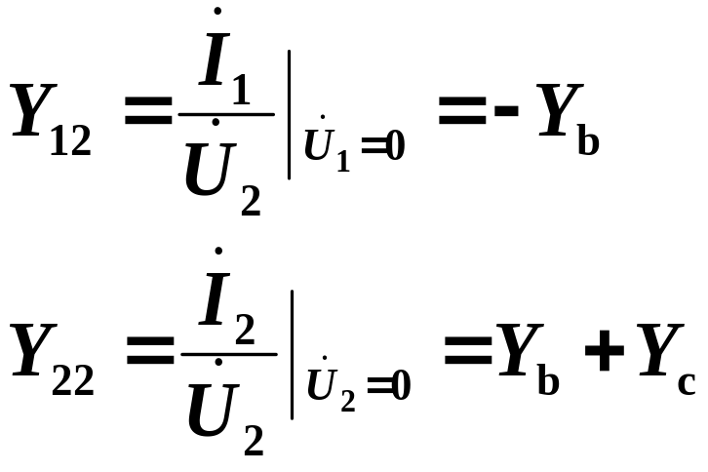
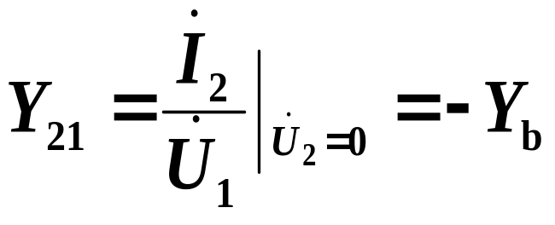
例1
求Y 参数。
Y_{b}
解
+
+
Y_{a}
Y_{c}
−
−

Slide 14
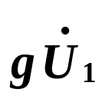
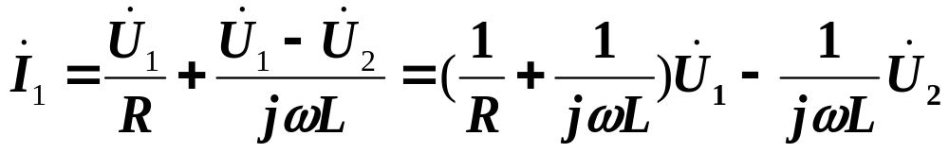
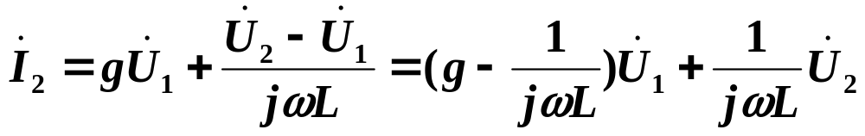
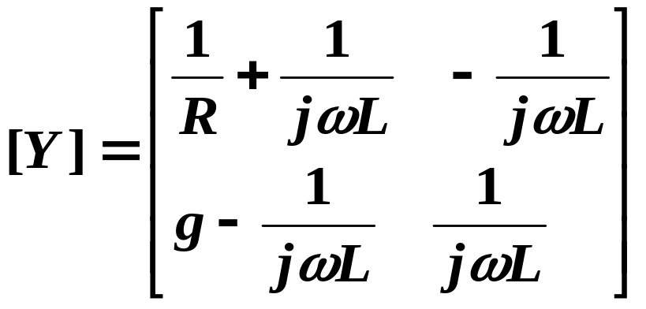
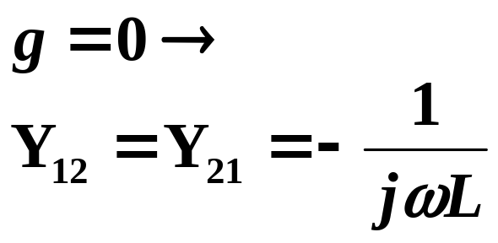
jωL
例2
求Y 参数。
+
+
解
直接列方程求解
R
−
−

Slide 15
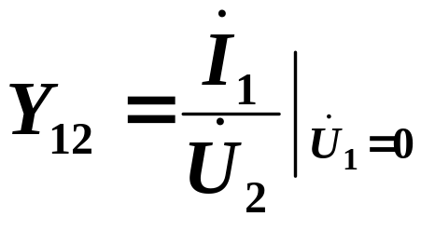
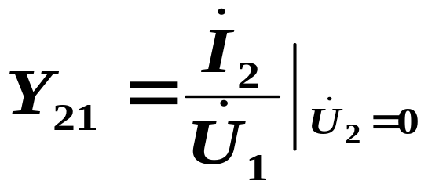
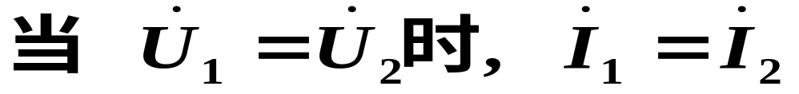
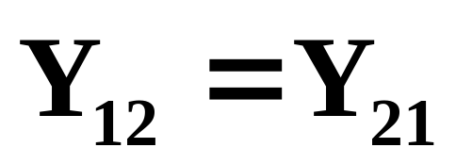
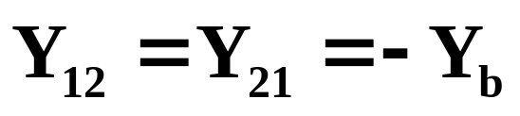
（3） 互易二端口(满足互易定理)
上例中有
互易二端口四个参数中只有三个是独立的。

Slide 16

（4） 对称二端口
电路结构左右对称的一般为对称二端口。
对称二端口
上例中，Y_{a}=Y_{c}=Y 时， Y₁₁=Y₂₂=Y+ Y_{b}
对称二端口只有两个参数是独立的。
对称二端口是指两个端口电气特性上对称。结构不对称的二端口，其电气特性可能是对称的，这样的二端口也是对称二端口。

Slide 17
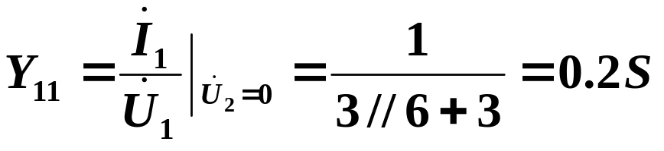
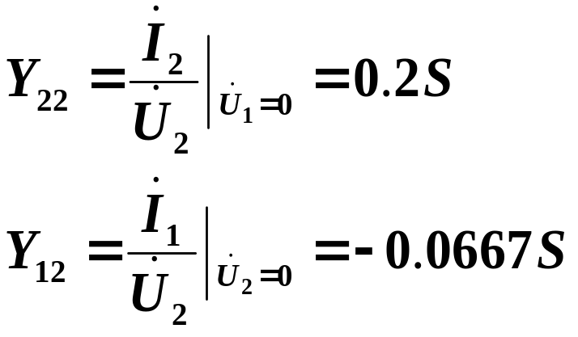
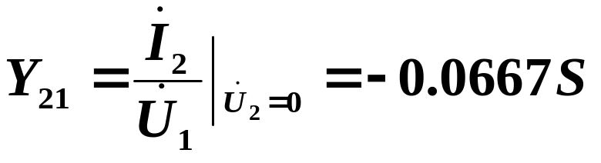
例
求Y 参数。
为互易对称两端口
3Ω
6Ω
解
+
+
3Ω
15Ω
−
−

Slide 18
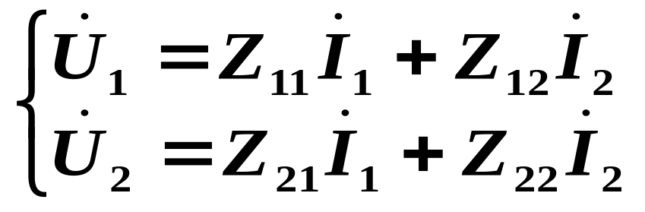
2. Z 参数和方程
（1）Z 参数方程
+
+
N
−
−
将两个端口各施加一电流源，则端口电压可视为这些电流源的叠加作用产生。
即：
Z 参数方程

Slide 19
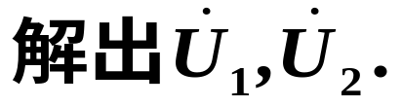
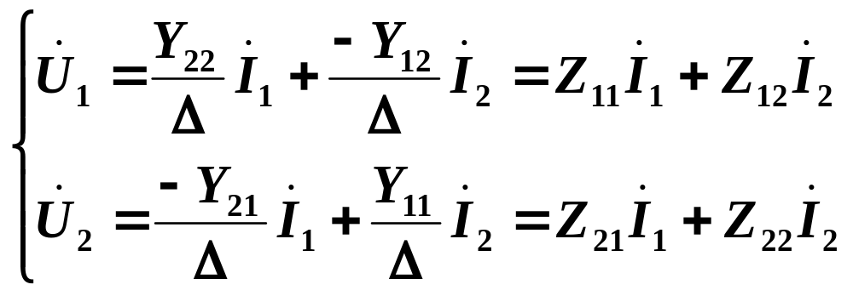
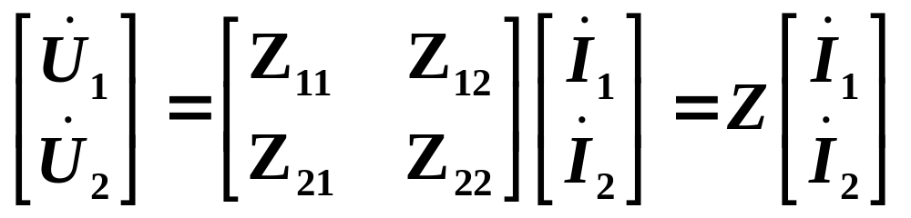
也可由Y 参数方程
即：
得到Z 参数方程。其中 Δ =Y₁₁Y₂₂ –Y₁₂Y₂₁
其矩阵形式为

Slide 20
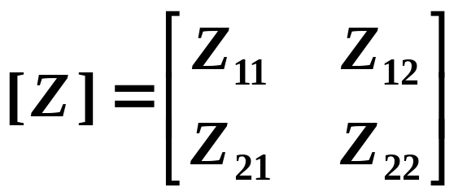
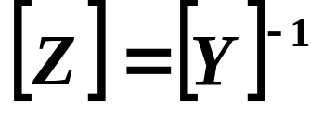
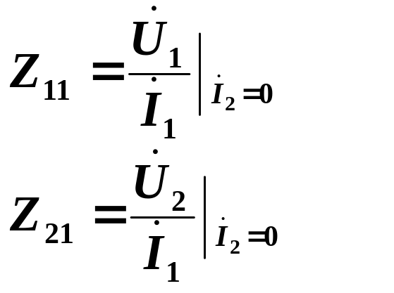
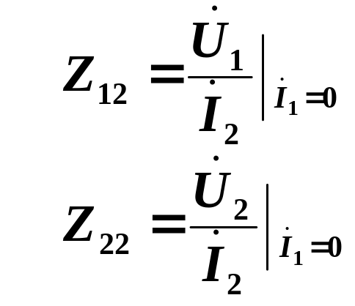
Z 参数矩阵
（2） Z 参数的物理意义及计算和测定
输入阻抗
+
+
N
转移阻抗
−
−
转移阻抗
Z参数又称开路阻抗参数
输入阻抗

Slide 21
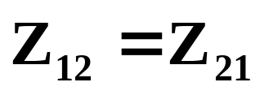
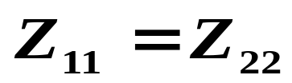
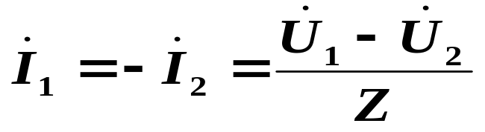
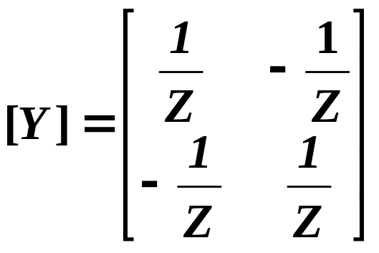
（3） 互易性和对称性
互易二端口满足:
对称二端口满足:
注
并非所有的二端口均有Z,Y 参数。
Z
+
+
−
−
不存在

Slide 22
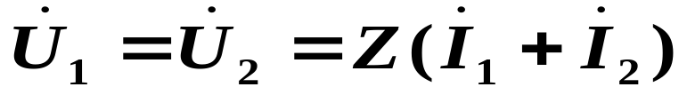
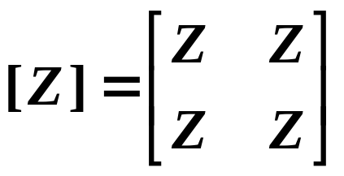
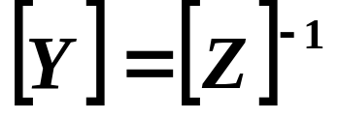
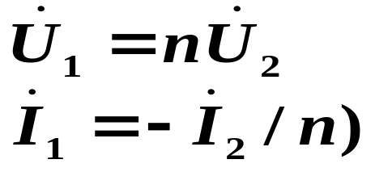
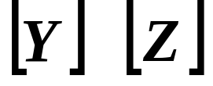
+
+
Z
−
−
不存在
n:1
+
+
−
−
均不存在

Slide 23
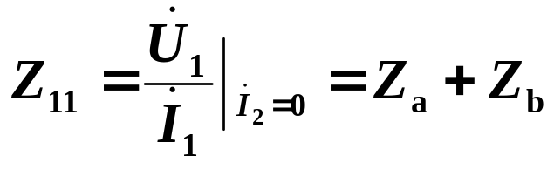
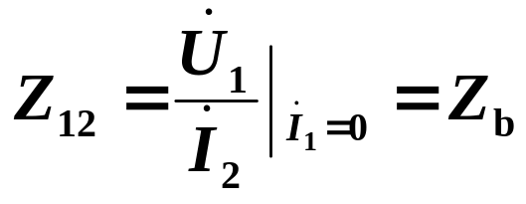
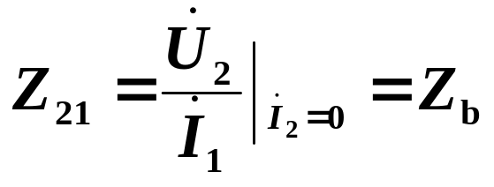
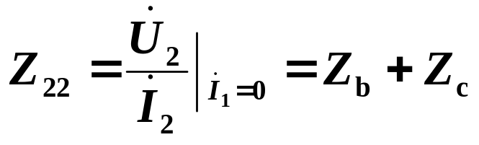
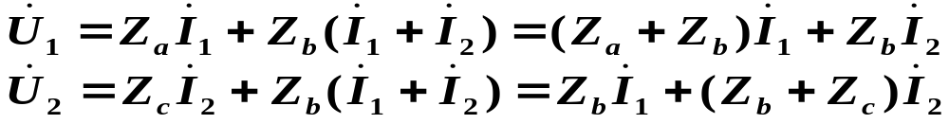
Z_{a}
Z_{c}
例1
求Z参数
+
+
Z_{b}
解法1
−
−
解法2
列KVL方程：

Slide 24
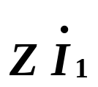


例2
求Z参数
Z_{a}
Z_{c}
−
+
+
+
解
Z_{b}
−
−
列KVL方程：

Slide 25




例3
求Z、Y参数
jωM
+
R₁
*
*
R₂
+
解
jωL₁
jωL₂
−
−

Slide 26



3. T 参数和方程
+
+
（1）T 参数和方程
N
−
−
定义：
注意符号
T 参数矩阵
T 参数也称为传输参数

Slide 27




（2） T 参数的物理意义及计算和测定
转移电压比
开路参数
转移导纳
+
+
N
转移阻抗
−
−
短路参数
转移电流比

Slide 28







（3） 互易性和对称性
Y 参数方程
由(2)得：
将(3)代入(1)得：
其中

Slide 29






互易二端口：
对称二端口:
例1
i₁
i₂
n:1
+
+
u₁
u₂
−
−
即

Slide 30


I₁
I₂
1Ω
2Ω
例2
+
+
U₁
2Ω
U₂
−
−

Slide 31


4. H 参数和方程
H 参数也称为混合参数，常用于晶体管等效电路。
(1) H 参数和方程
矩阵形式:

Slide 32






（2） H 参数的物理意义计算与测定
输入阻抗
电压转移比
短路参数
开路参数
电流转移比
入端阻抗
（3） 互易性和对称性
互易二端口：
对称二端口:

Slide 33




例
+
+
R₁
R₂
−
−

Slide 34
15.3 二端口的等效电路
一个无源二端口网络可以用一个简单的二端口等效模型来代替，要注意的是：
（1）等效条件：等效模型的方程与原二端口网络的方
程相同；
（2）根据不同的网络参数和方程可以得到结构完全不同
的等效电路；
（3）等效目的是为了分析方便。

Slide 35


1. Z 参数表示的等效电路
+
+
N
−
−
方法一、直接由参数方程得到等效电路。
Z₁₁
Z₂₂
+
+
+
+
−
−
−
−

Slide 36




方法2：采用等效变换的方法。
Z₁₁－Z₁₂
−
+
+
+
−
−
如果网络是互易的，上图变为T型等效电路。

Slide 37


2. Y 参数表示的等效电路
方法一、直接由参数方程得到等效电路。
+
+
Y₁₁
Y₂₂
−
−

Slide 38



方法2：采用等效变换的方法。
－Y₁₂
+
+
Y₂₂+Y₁₂
−
Y₁₁＋Y₁₂
−
如果网络是互易的，上图变为π型等效电路。

Slide 39
注
(1) 等效只对两个端口的电压，电流关系成立。对端口间电压则不一定成立。
(2) 一个二端口网络在满足相同网络方程的条件下，
其等效电路模型不是唯一的；
(3) 若网络对称则等效电路也对称。
(4) π型和T 型等效电路可以互换，根据其它参数与
Y、Z参数的关系，可以得到用其它参数表示的π型
和T 型等效电路。

Slide 40




例
绘出给定的Y参数的任意一种二端口等效电路。
解
由矩阵可知：
二端口是互易的。
故可用无源π型二端口网络作为等效电路。
Y_{b}
+
+
Y_{a}
Y_{c}
−
−
通过π型→T 型变换可得T 型等效电路。

Slide 41








15.4 二端口的联接
一个复杂二端口网络可以看作是由若干简单的二端口 按某种方式联接而成，这将使电路分析得到简化；
1. 级联(链联)
T
+
+
+
+
+
+
T′
T′′
−
−
−
−
−
−

Slide 42









设
即
级联后
则

Slide 43



T
+
+
+
+
+
+
T′
T′′
−
−
−
−
−
−
则
即：
结论
级联后所得复合二端口T 参数矩阵等于级联的二端口T 参数矩阵相乘。上述结论可推广到n个二端口级联的关系。

Slide 44

注意
(1) 级联时T 参数是矩阵相乘的关系，不是对应元素相乘。
显然
(2) 级联时各二端口的端口条件不会被破坏。

Slide 45




I₁
I₂
例
易求出
4Ω
6Ω
+
+
U₁
4Ω
U₂
−
−
4Ω
6Ω
4Ω
T₁
T₂
T₃
则

Slide 46


2. 并联
并联联接方式如下图。并联采用Y 参数方便。
+
+
Y′
−
−
+
+
−
−
+
+
Y′′
−
−

Slide 47


+
+
Y′
−
−
+
+
−
−
+
+
Y′′
−
−
并联后

Slide 48




可得
结论
二端口并联所得复合二端口的Y 参数矩阵等于两个二端口Y 参数矩阵相加。

Slide 49
注
(1) 两个二端口并联时，其端口条件可能被破坏此时上述关系式就不成立。
2A
1A
1A
5Ω
4A
1A
10Ω
2.5Ω
+
2A
1A
+
4A
1A
10V
2A
2.5Ω
2A
5V
4A
1A
−
−
0A
2.5Ω
0A
并联后端口条件破坏。

Slide 50
(2) 具有公共端的二端口(三端网络形成的二端口)，将公共端并在一起将不会破坏端口条件。
Y′
+
+
−
−
+
+
−
Y′′
−
+
+
−
−

Slide 51
R₄
例
R₁
R₂
R₃
R₁
R₂
R₃
R₄

Slide 52
(3) 检查是否满足并联端口条件的方法：
输入并联端与电压源相连接，Y’、Y”的输出端各自短接，如两短接点之间的电压为零，则输出端并联后，输入端仍能满足端口条件。用类似的方法可以检查输出端是否满足端口条件。
Y′
+
−
Y′′

Slide 53


3. 串联
联接方式如图，采用Z 参数方便。
+
+
+
Z′
+
−
−
+
+
Z′′
−
−
−
−

Slide 54


+
+
+
Z′
+
−
−
+
+
Z′′
−
−
−
−

Slide 55



则
结论
串联后复合二端口Z 参数矩阵等于原二端口Z 参数矩阵相加。可推广到n端口串联。

Slide 56
注
(1) 串联后端口条件可能被破坏。需检查端口条件。
2A
2Ω
2Ω
1A
3A
3Ω
1.5A
1.5A
1Ω
1Ω
2A
1Ω
1A
1Ω
1.5A
1.5A
3A
2Ω
2A
2Ω
2Ω
1A
端口条件破坏 !

Slide 57
(2) 具有公共端的二端口，将公共端串联时将不会破坏端口条件。
Z′
Z′′
端口条件不会破坏.

Slide 58
I₁
2Ω
例
+
3Ω
2I₁
−
1Ω
I₁
2Ω
+
3Ω
2I₁
−
1Ω

Slide 59
(3) 检查是否满足串联端口条件的方法：
输入串联端与电流源相连接，a’与b间的电压为零，则输出端串联后，输入端仍能满足端口条件。用类似的方法可以检查输出端是否满足端口条件。
a
+
Z′
a’
b
Z′′
−
b’

